Slide 1
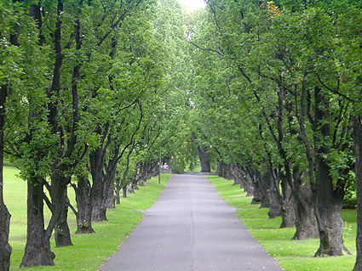
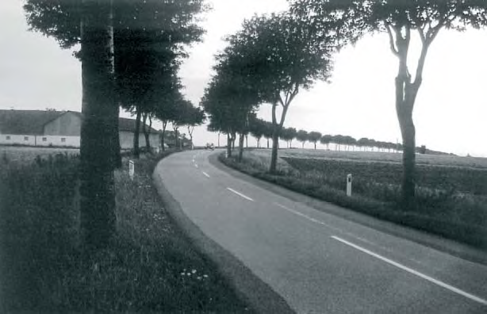
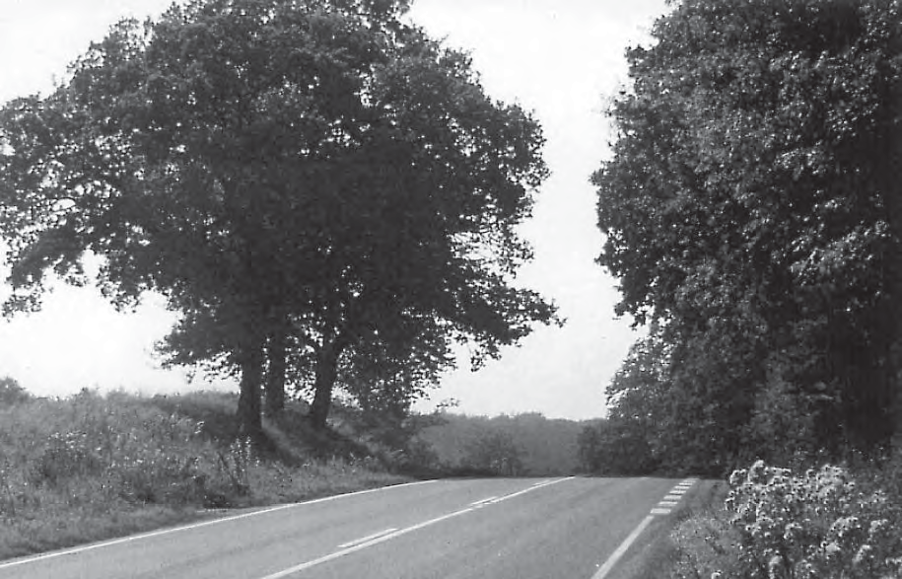
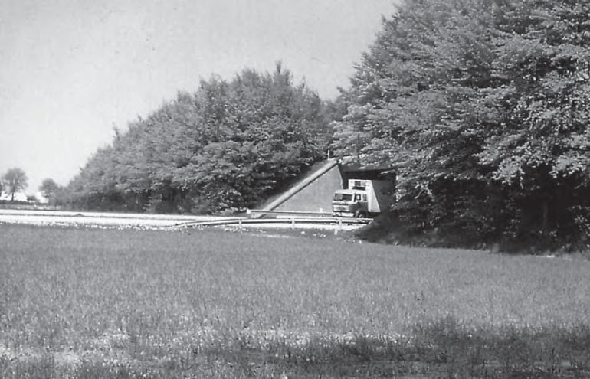
Beplantning i åbent land
Æstetik, sikkerhed og praksis

Slide 2
Historie
Middelalderen: Kun vejtræer langs kongevejene
OBS: Afstandskrav grundet frygt for røvere
1793: Den store Vejforordning
Plantning af vejtræer langs hovedlandevejene
Skygge til heste og fodgængere
Vejen tydeliggøres (mørke, sne og tåge)
1900-tallet: Hestevogne skiftes ud med biler
Stigende uheld mod vejtræer => utryghed
1950’erne: Vejtræerne fældes (ingen genplantning)
1970’erne: Æstetikken inddrages i planlægningen
1980: Første vejregel om beplantning
Sikkerhedszone indføres (3 m)

Slide 3
Overvejelser i planlægningen
Hvilken effekt ønskes der?
Understrege / sløre vejens forløb
Kulturpræg eller naturpræg?
Karakteristiske historiske forhold
Landskabelige træk
Lokale flora- og faunapræferencer?
Pasning og pleje af beplantningen?
Sikkerhedsmæssige forhold?
Fremme trafiksikkerheden
Risiko for påkørsel
Tidshorisont (ofte 20 – 50 år)

Slide 4
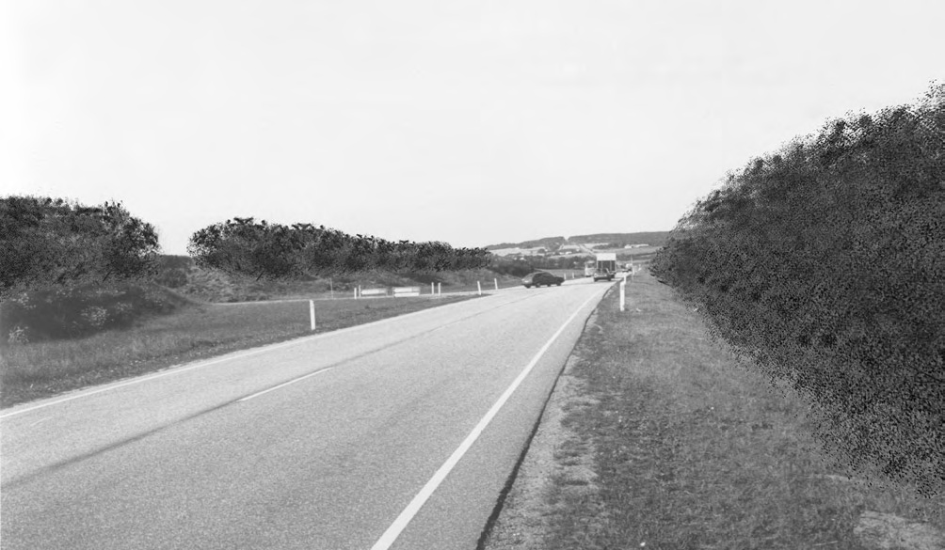
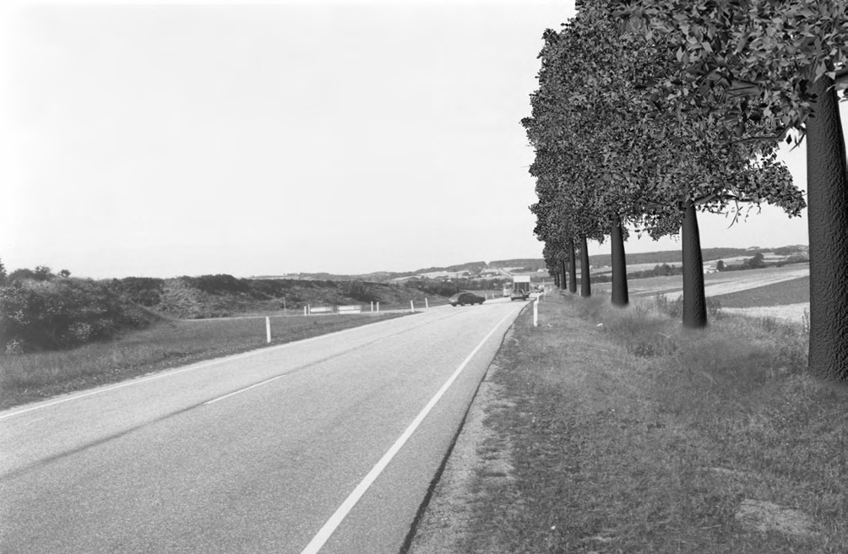
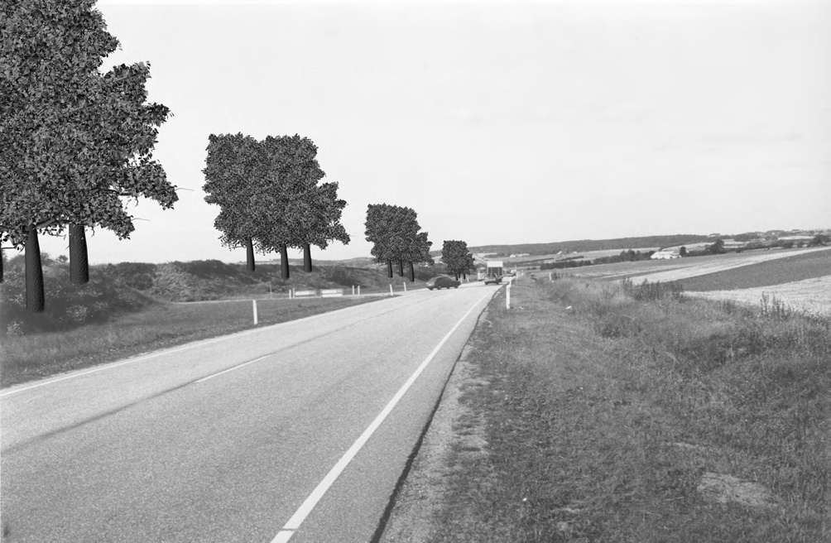
Overvejelser i planlægningen

Slide 5
Beplantningstyper
Allé
Arkitektonisk element
Kronerne vokser sammen
Danner en ”løvtunnel”
Især ved herregårde / slotte
Vanskelig langs trafikerede veje
Trærækker
Følger vejens kurver
Kronerne udvikles hver for sig
Optisk ledning: Understregning af
vejforløb

Slide 6
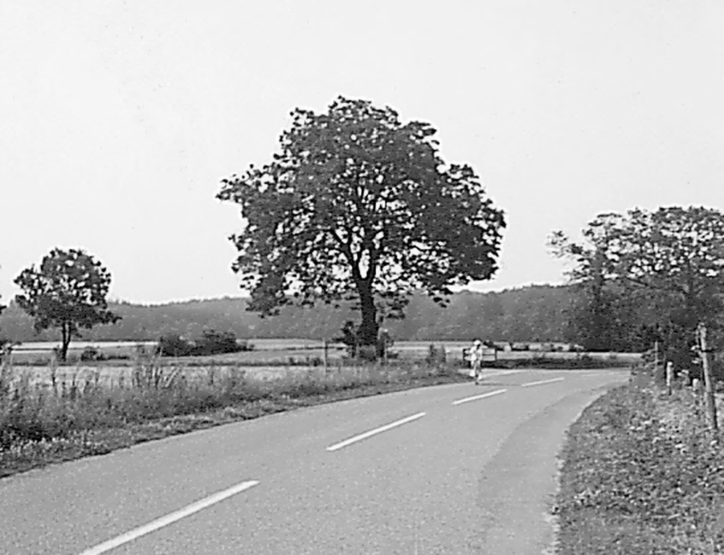
Beplantningstyper
Trægrupper / enkeltstående
Skulpturel / orienterende virkning
Markerer f.eks. tilstødende veje,
frakørsler m.m.
Lund
Større samling træer med
sammenhængende kronetag
Ofte som læplantning omkring
vandhuller, gårde og haver
Karakterfuld beplantningsform ved veje

Slide 7
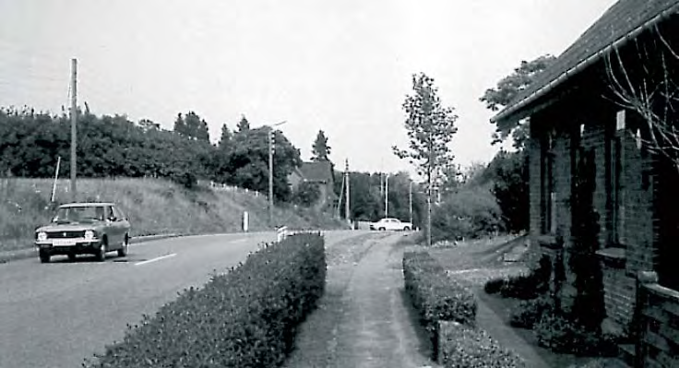
Beplantningstyper
Levende hegn
Karakteristisk element i hele det
danske kulturlandskab
Tæt bevoksning => linje i landskabet
Lævirkning langs cykelstier
Kræver minimal pasning
Hjemsted for mange fugle og smådyr
Buske
Optræder i utallige former i landskabet
Stor arkitektonisk mulighed
Stor sikkerhedsmæssig fordel
Åbne landskab: For små til at stå alene

Slide 8
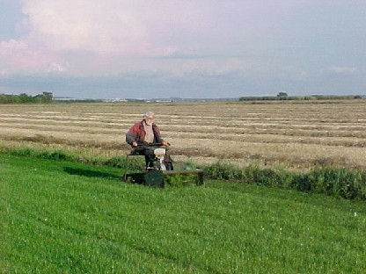
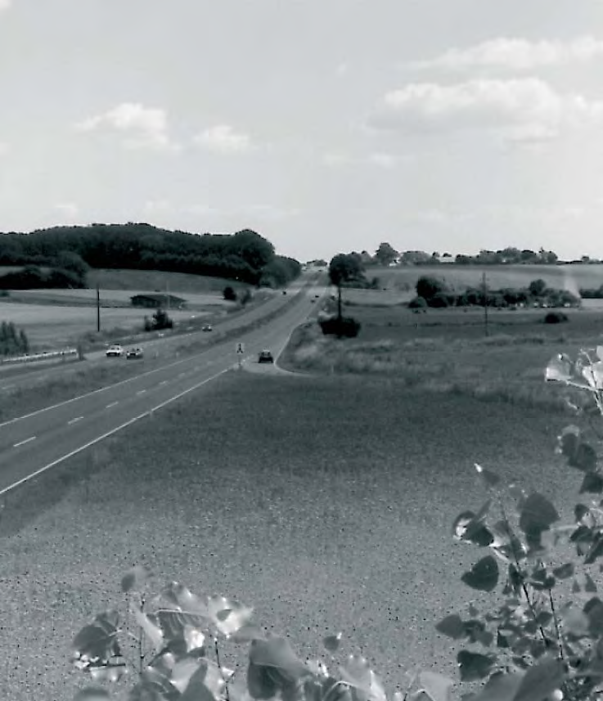
Beplantningstyper
Græs
Store græsmarker / langs vejene
Levesteder for mange dyr
Kræver vedligehold langs vejene
Oversigtsforhold
Vejens afvanding
Blomster
Ekstra farverig udsmykning langs vejene
Flotte oplevelser for bilisterne

Slide 9
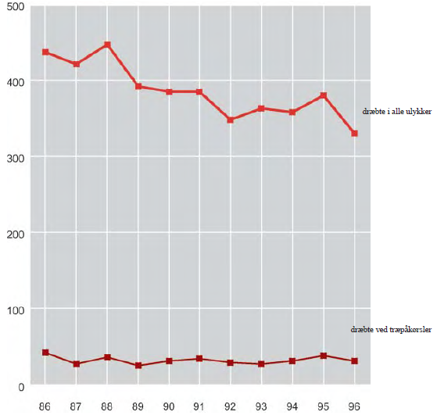
Sikkerhedsforhold
Tabel over udviklingen i antallet af trafikdræbte i landzone (1986 – 1996)
Dræbte ved træpåkørsler udgør en voksende andel af de trafikdræbte!

Slide 10
Sikkerhedsforhold
Ulykker mod påkørte træer på hoved-landeveje i Vestsjællands Amt (1988-92)
Fællesnævner: Halvdelen af påkørslerne sker uden for sikkerhedsafstanden (3 m)

Slide 11
Beplantning ved nyanlæg af veje
Afstanden mellem køresporskant og faste genstande (norm)

Slide 12
Beplantning ved eksisterende veje
Gamle (bevaringsværdige) vejplantninger:
Sikkerhedsmæssig og æstetisk vurdering
Beplantningen blivende hvis ingen sikkerhedsrisiko
Hvis sikkerhedsrisiko: Evt. afværgeforanstaltninger
Hastighedsbegrænsning
Kantafmærkning
Overhalingsforbud
Autoværn
Skiltning
Belysning
Reflekser
Ny beplantning ved eksisterende vej:
Æstetisk og funktionel indpasning i omgivelserne
Trafiksikkerheden må ikke forringes

Slide 13
Fremtidens vejplantninger
Beplantning og hastighedsdæmpning designet i en helhed

Slide 14
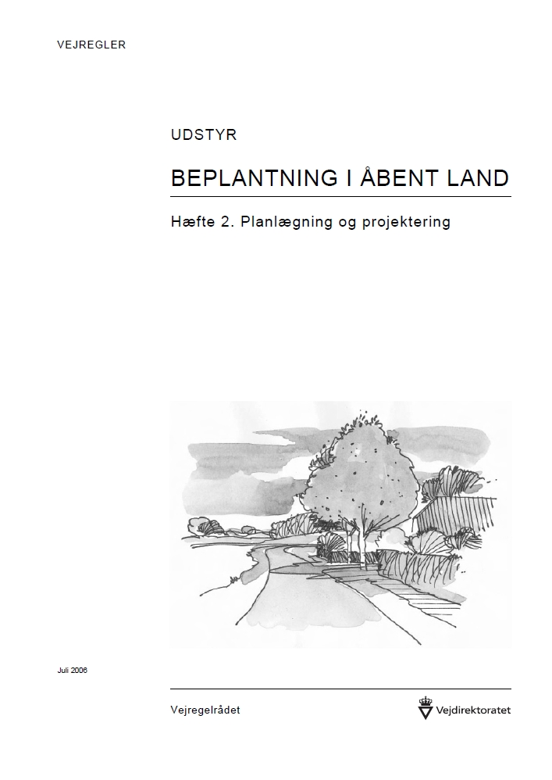
Anbefalet litteratur
Spørgsmål?

